Slide 1

Škola: ZŠ Hýskov, Školní 112, Hýskov
Autor: Mgr. Renata Kučerová
Název: VY_32_INOVACE_2B_08_Násobení a dělení čísly 60, 70, 80, 90
Téma: Matematika
Datum tvorby: 19.4.2013
Číslo projektu: CZ.1.07/1.4.00/21.2485

Slide 2
Anotace:
Materiál je určený pro žáky 3. ročníku, předmět matematika – násobení a dělení číslem 60, 70, 80, 90.
Jedná se o prezentaci na interaktivní tabuli.
Prezentace je určena pro opakování učiva a vyložení nové látky.
Na snímku 4 a 5 je opakování probrané látky – samostatná práce do sešitu, následná kontrola na ťuknutí.
Na snímku 6 a 8 je vyložení nové látky pomocí slovních úloh a postupného zobrazování postupu.
Na snímku 7 a 9 je nové učivo procvičováno. Žáci ťukají na odpověď, pokud je správná odkryje se jedno políčko zakrytého obrázku, pokud ne po upozornění se vrátí zpět a zkusí to znovu.
Pomůcky: interaktivní tabule, interaktivní pero.
Materiál je určen k interaktivní výuce.

Slide 3
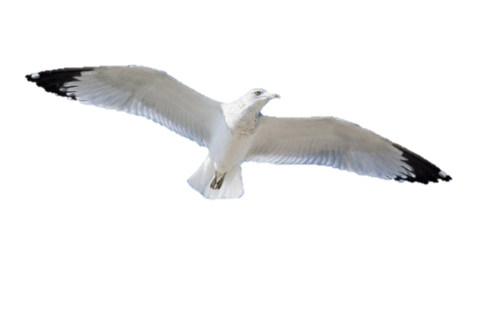


NÁSOBENÍ A DĚLENÍ ČÍSLEM 60, 70, 80, 90

Slide 4
OPAKOVÁNÍ NÁSOBENÍ ČÍSLEM 20, 30, 40, 50 – POČÍTEJ DO SEŠITU.
4 * 20 =
80
6 * 50 =
300
9 * 40 =
360
5*20 =
100
40 * 10 =
400
6 * 40 =
240
30 *6 =
180
30 * 8 =
240
50 * 10 =
500
9 * 5O =
450
50 * 7 =
350
40 * 4 =
160
8 * 40 =
320
20 * 3 =
60
30 * 5 =
150
9 * 30 =
270
30 * 7 =
210
40 * 5 =
200

Slide 5
OPAKOVÁNÍ DĚLENÍ ČÍSLEM 20, 30, 40, 50 – POČÍTEJ DO SEŠITU.
120 : 4 =
30
270 : 30 =
9
1000 : 20 =
50
360 : 40 =
4
320 : 4 =
80
400 : 50 =
8
80 : 40 =
2
210 : 30 =
7
200 : 4 =
50
350 : 5 =
70
120 : 4 =
30
600 : 30 =
20
400 : 5 =
80
240 : 30 =
8
900 : 30 =
30
240 : 40 =
6
800 : 40 =
20
100 : 2 =
50
180 : 3 =
60
350 : 50 =
7
200 : 50 =
4
80 : 40 =
2
100 : 5 =
20
300 : 5 =
60

Slide 6
NÁSOBENÍ ČÍSLEM 60, 70, 80, 90
MAMINKA KOUPILA 7 DRUHŮ SLADKOSTÍ PO 60 KUSECH. KOLIK SLADKOSTÍ KOUPILA?
VÝPOČET:
7
DRUHŮ
ZK.: 420 : 60 =
7
1 DRUH
60
KUSŮ
KUSŮ CELKEM
7
X
60
=
7
X
6
X
10
=
420
ODPOVĚĎ:
MAMINKA KOUPILA 420 SLADKOSTÍ.

Slide 7
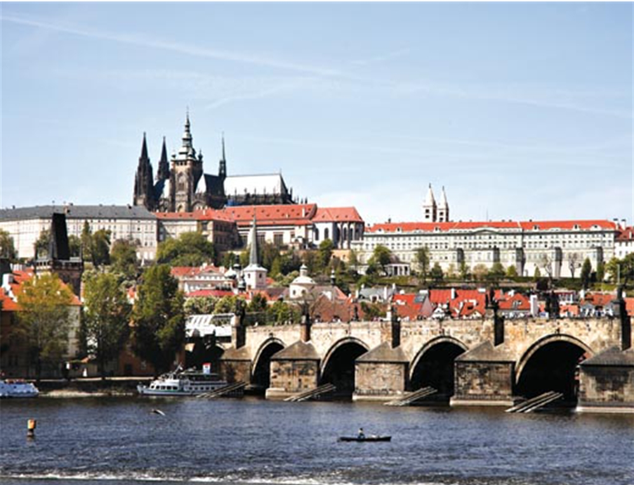
VYPOČÍTEJ A OBJEVÍ SE TI OBRÁZEK
90 X 9 =
81
810
4 X 60 =
24
240
30
300
70 X 8 =
56
560
10 X 3 =
8 X 9 =
72
720
5 X 90 =
45
450
60 X 7=
42
420
80 X 5 =
40
400

Slide 8
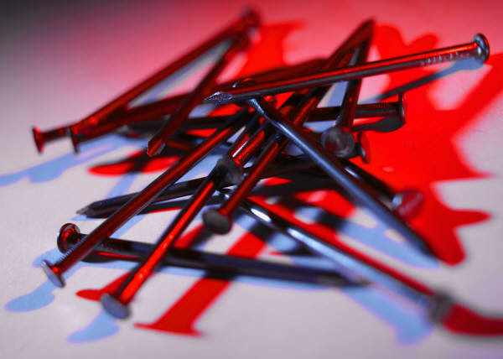

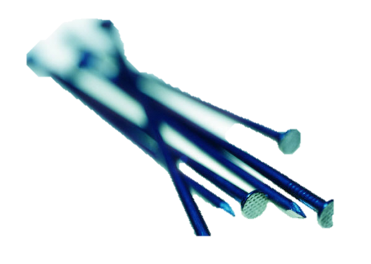
DĚLENÍ ČÍSLEM 60, 70, 80, 90
HŘEBÍKY SE PRODÁVAJÍ V KRABICI PO 80 KUSECH. KOLIK KRABIC MUSÍM KOUPIT, KDYŽ POTŘEBUJI 480 HŘEBÍKŮ?
VÝPOČET:
ZK.: 6 X 80=
480
80
KUSŮ
V JEDNÉ KRABICI
480
HŘEBÍKŮ
POČET KRABIC
480
:
80
=
6
ODPOVĚĎ:
MUSÍM KOUPIT 6 KRABIC.

Slide 9

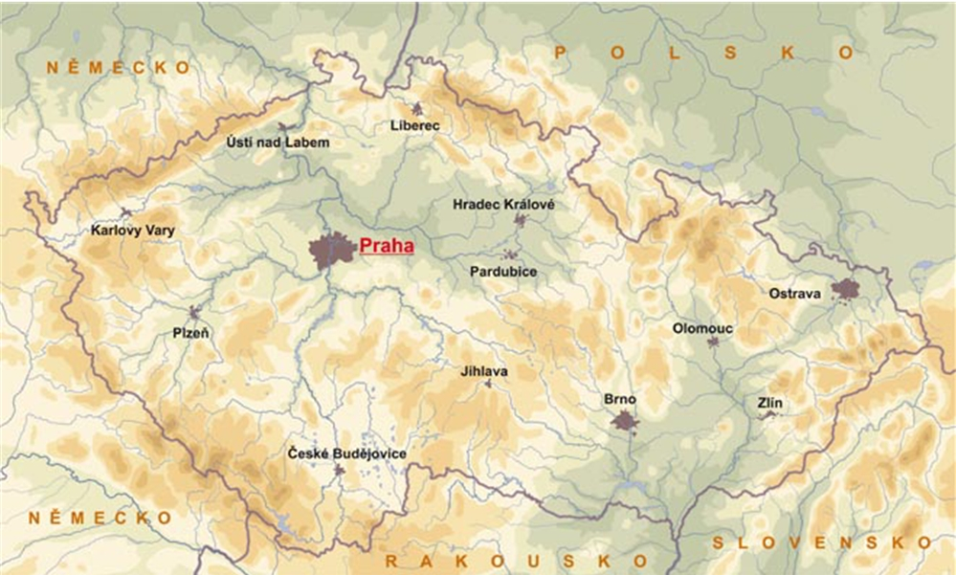
VYPOČÍTEJ A OBJEVÍ SE TI OBRÁZEK
560 : 8 =
7
70
240 : 60 =
40
4
9
90
600 : 6 =
10
100
810 : 90 =
540 : 90 =
6
60
360 : 6 =
6
60
420 : 7 =
6
60
630 : 70 =
9
90

Slide 10
SMŮLA, ZKUS TO ZNOVU.
KLIKNI

Slide 11
VYPOČÍTEJ A OBJEVÍ SE TI OBRÁZEK - řešení
90 X 9 =
810
4 X 60 =
240
30
70 X 8 =
560
10 X 3 =
8 X 9 =
72
5 X 90 =
450
60 X 7=
420
80 X 5 =
400

Slide 12
VYPOČÍTEJ A OBJEVÍ SE TI OBRÁZEK - řešení
560 : 8 =
70
240 : 60 =
4
9
600 : 6 =
100
810 : 90 =
540 : 90 =
6
360 : 6 =
60
420 : 7 =
60
630 : 70 =
9

Slide 13
POUŽITÉ ZDROJE
Ilustrace www.office.microsoft-klipart.com
Obrázky jsou použité ze zakoupeného CD PRVOUKA, rok.v.2011, Mediadida s.r.o. - společností je udělen písemný souhlas s využitím do projektu OPVK

